Slide 1
Pin up
Project name: PinUp
Summary: เป็นแอพลิเคชั่นที่สร้างขึ้นเพื่อเป็นแหล่งบอกกิจกรรม(event)ที่จะขึ้นในวันต่างๆ โดยผู้ใช้สามารถเลือกจัดเก็บกิจกรรมที่สนใจเข้าร่วมลงตารางกิจกรรมส่วนตัวได้

Slide 2
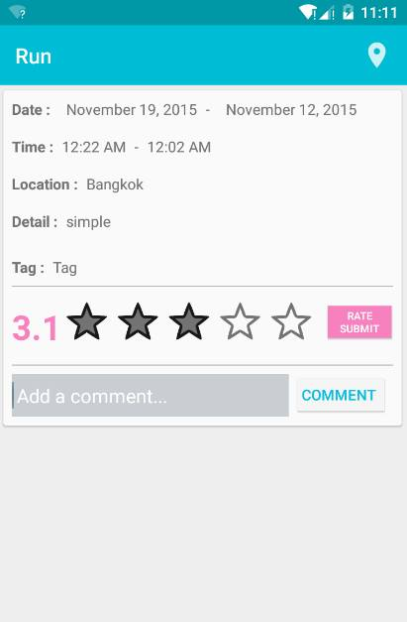
Use case
Pin

Slide 3
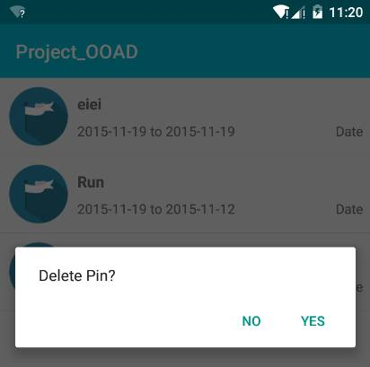
Use case
Delete Pin

Slide 4
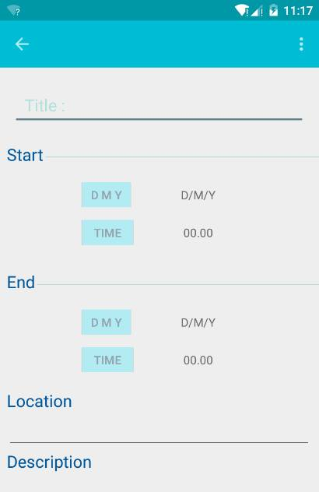
Use case
Post

Slide 5
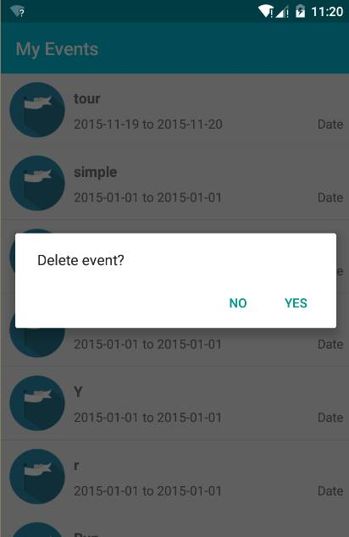
Use case
Delete Post

Slide 6
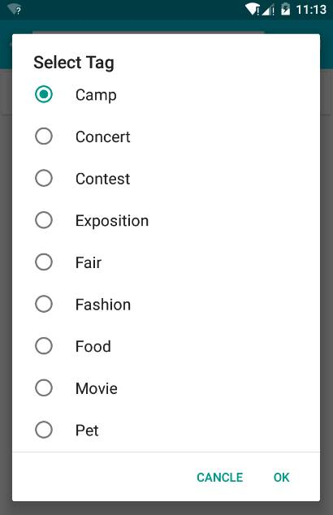
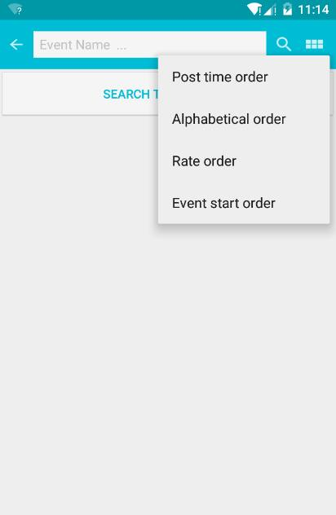
Use case
Search

Slide 7

Use case
Comment

Slide 8
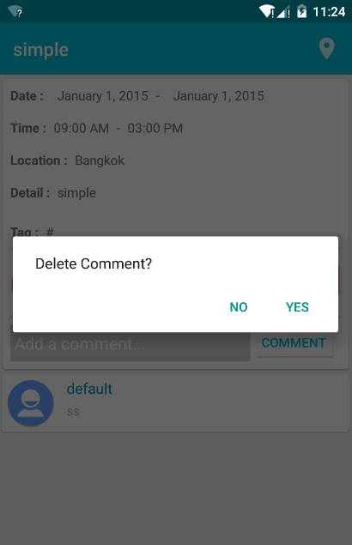
Use case
Delete Comment

Slide 9

Use case
Rating

Slide 10

Use case
Create Account with Facebook

Slide 11
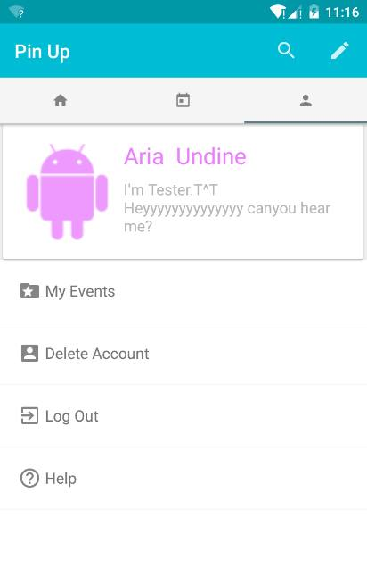
Use case
Delete Account

Slide 12
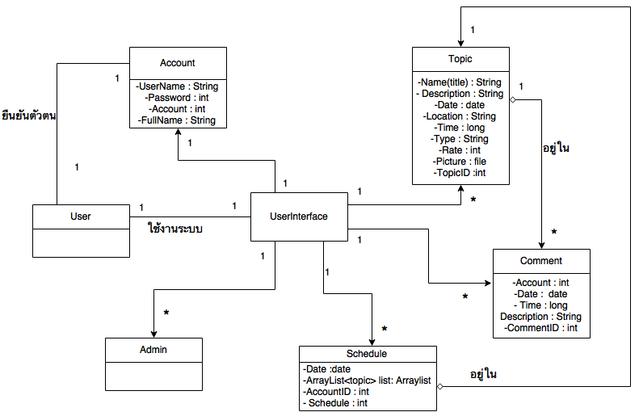
Domain Model

Slide 13
Abstraction
1. User คือ ผู้ใช้งานโปรแกรม มีความต้องการที่จะใช้งานฟังก์ชันต่างๆในโปรแกรม เช่น ต้องการการแจ้งเตือนจาก Topic ที่ปักหมุดไว้
2. Account คือ class interface เพื่อเป็นการยืนยันผู้ใช้งาน โดยผู้ใช้งานต้องสมัครaccount เพื่อยืนยันการเข้าระบบ (log in) ซึ่งประกอบด้วย ชื่อบัญชีผู้ใช้, รหัสผ่าน, IDบัญชีผู้ใช้, ชื่อ-นามสกุลผู้ใช้
3. Topic เป็น class interface เพื่อเป็นรูปแบบสำหรับการสร้าง topic ขึ้น โดยจะประกอบด้วย ชื่อTopic, รายละเอียด, วันที่จัดกิจกรรม, สถานที่ที่จัดกิจกรรม, เวลาในการจัดงาน, ชนิดของ Topic, คะแนนความนิยม, รูปภาพ

Slide 14
Abstraction
4. Comment การแสดงความคิดเห็นซึ่งจะอยู่ใน Topic ต่างๆ หากเกิดการแสดงความคิดเห็นเกิดขึ้น Comment มีความสัมพันธ์กับ Topic แบบ Aggregation คือ comment เป็นส่วนประกอบของ Topic ใน Topic จะมีการเรียงลำดับของ comment ตามวันที่ที่เกิดการแสดงความคิดเห็น ซึ่งclass Comment จะประกอบด้วย IDบัญชีผู้ใช้ , วันที่ comment, เวลาที่ comment , ความคิดเห็น
5. Schedule เป็นปฏิทินจนสำหรับการปักหมุดกิจกรรม ในแต่ละวัน ประกอบด้วย วันที่ถูกปักหมุด, รายการของTopicที่จะปักหมุด, ID บัญชีผู้ใช้
6. Admin คือบุคคลที่ดูแลระบบ คอยดูแลความเรียบร้อยและความปลอดภัยโดยทั่วไปของระบบทั้งหมด สิทธิที่ Admin จะทำได้เช่น ลบTopic ที่เข้าข่ายอนาจาร หรือผิดกฎหมาย เป็นต้น
7. UserInterface รวมฟังก์ชันการใช้งานระบบต่างๆให้ user เลือกใช้ เช่น createAccount(), post(), pin() เป็นต้น

Slide 15
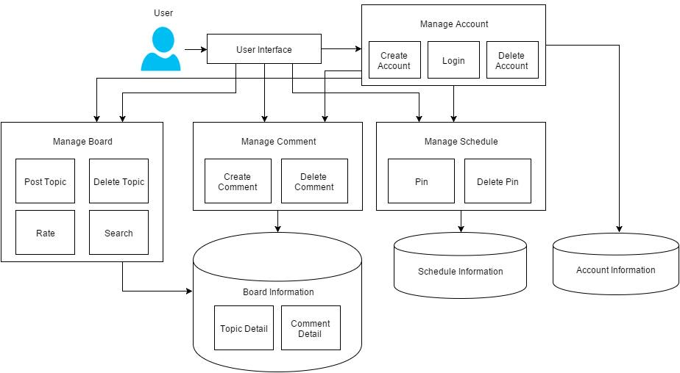
Design

Slide 16
Subsystems / Components
1. ระบบจัดการผู้ใช้งาน (Manage Account)
-ส่วนสมัครสมาชิก(create Account) : จะจัดเก็บข้อมูลต่างๆของกาสมัครสมาชิกของผู้ใช้งาน ประกอบด้วย username, password, ชื่อ-นามสกุล และ Account ID เข้าสู่ฐานข้อมูล
-ส่วนการเข้าใช้ระบบ(Log-in) : เปรียบเทียบบัญชีผู้ใช้กับข้อมูลของผู้ใช้ภายในฐานข้อมูล เพื่อให้ผู้ใช้เข้าถึงข้อมูลของตนเองได้อย่างถูกต้อง
-ส่วนการลบบัญชีผู้ใช้(delete Account) : ลบข้อมูลบัญชีผู้ใช้จากฐานข้อมูล โดย admin จะตรวจสอบบัญชีผู้ใช้ที่ไม่เหมาะสมแล้วทำการลบบัญชีผู้ใช้ออกจากฐานข้อมูล หรือผู้ใช้งานสามารถลบบัญชีผู้ใช้ของตนเองได้

Slide 17
Subsystems / Components
2. ระบบจัดการตารางกิจกรรมส่วนตัว (Manage Schedule)
-ส่วนปักหมุดกิจกรรม (pin) : จัดเก็บ topic ที่ผู้ใช้สนใจลงในตารางกิจกรรมส่วนตัว(Schedule Information) ประกอบด้วย วันที่, Topic ID และ Account ID
-ส่วนลบปักหมุดกิจกรรม(delete Pin) : ทำการลบ topic ที่ผู้ใช้ต้องการยกเลิกจากตารางกิจกรรมส่วนตัว(Schedule Information)

Slide 18
Subsystems / Components
3.ระบบจัดการการแสดงความคิดเห็น(Manage Comment)
-ส่วนสร้างความคิดเห็น(create Comment) : ทำการจัดเก็บความคิดเห็นที่ผู้ใช้แสดงความคิดเห็นต่อtopicนั้นๆ ประกอบด้วย comment, Comment ID, Topic ID และ Account ID
-ส่วนลบความคิดเห็น (delete Comment) : ทำการลบความคิดเห็นที่ผู้ใช้ต้องการจะลบ โดยต้องเป็นการแสดงความคิดเห็นของตัวเองเท่านั้น

Slide 19
Subsystems / Components
4.ระบบการจัดการ Topic กิจกรรม (Manage Topic)
-ส่วนการสร้างกิจกรรม (Post Topic) : ทำการจัดเก็บข้อมูลรายละเอียดต่างๆเกี่ยวกับกิจกรรมที่ผู้ใช้สร้างขึ้นไว้ใน board ประกอบด้วย รายละเอียดกิจกรรม, Account ID, Topic ID
-ส่วนการลบกิจกรรม (delete Topic) : ทำการลบกิจกรรมที่ผู้ใช้แจ้งต่อAdminว่าต้องการจะลบออกจากฐานข้อมูล
-ส่วนการให้คะแนนกิจกรรม (Rate) : ทำการจัดเก็บคะแนนที่ผู้ใช้ท่านอื่นที่ไม่ใช่เจ้าของกิจกรรมดังกล่าวให้ต่อกิจกรรมนั้นๆ
-ส่วนการค้นหากิจกรรม (Search) : ทำการค้นหา topic ตามที่ผู้ใช้ได้เลือก(เลือกได้สองวิธี คือ หาตามKeyword และหาตามType) และนำมาจัดเรียงตามที่ผู้ใช้กำหนด(จัดเรียงได้สี่วิธี คือ จัดเรียงตามตัวอักษร,จัดเรียงตามวันที่เกิดกิจกรรม, จัดเรียงตามระดับคะแนน, จัดเรียงตามวันที่ post กิจกรรม)

Slide 20
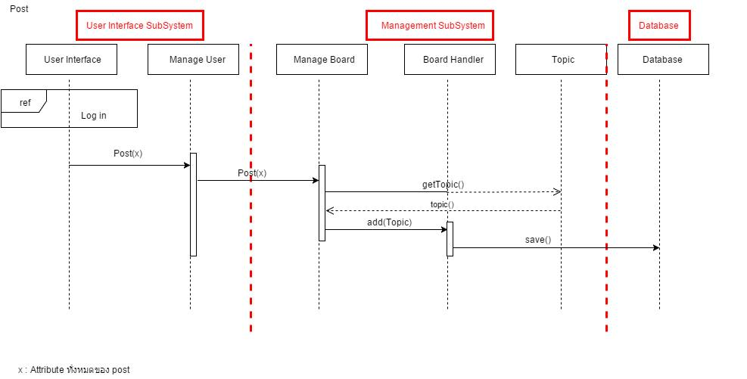
Sequence Diagrams

Slide 21
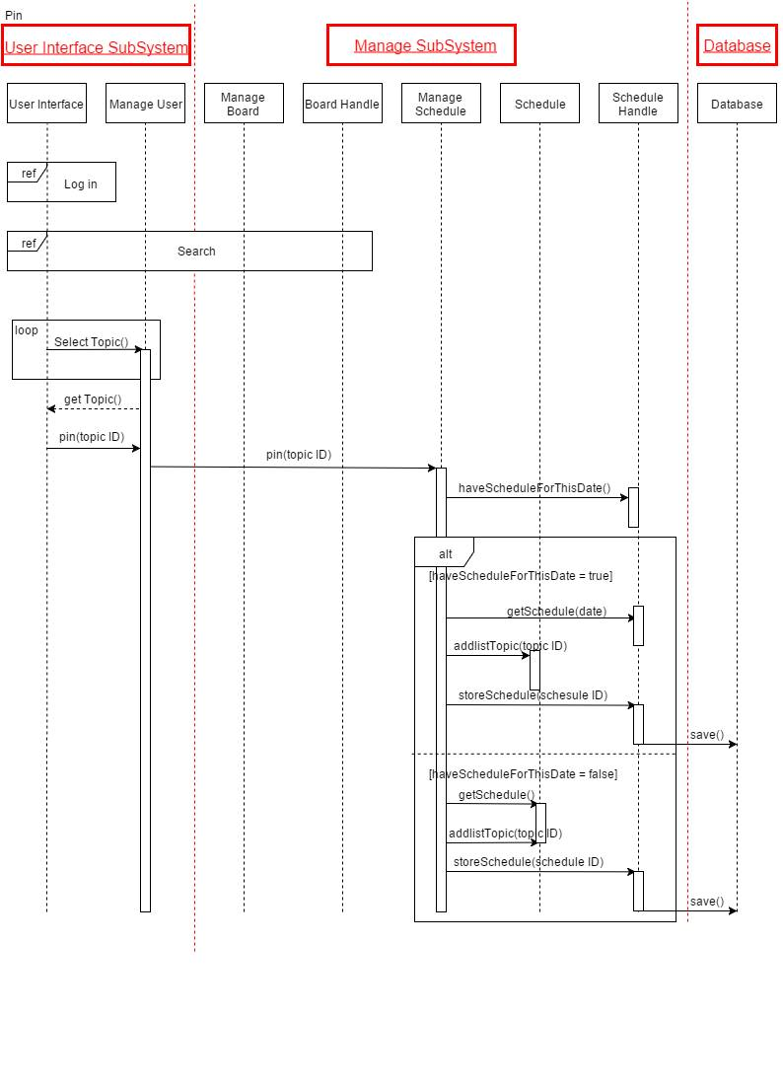
Sequence Diagrams

Slide 22
Design Diagrams

Slide 23
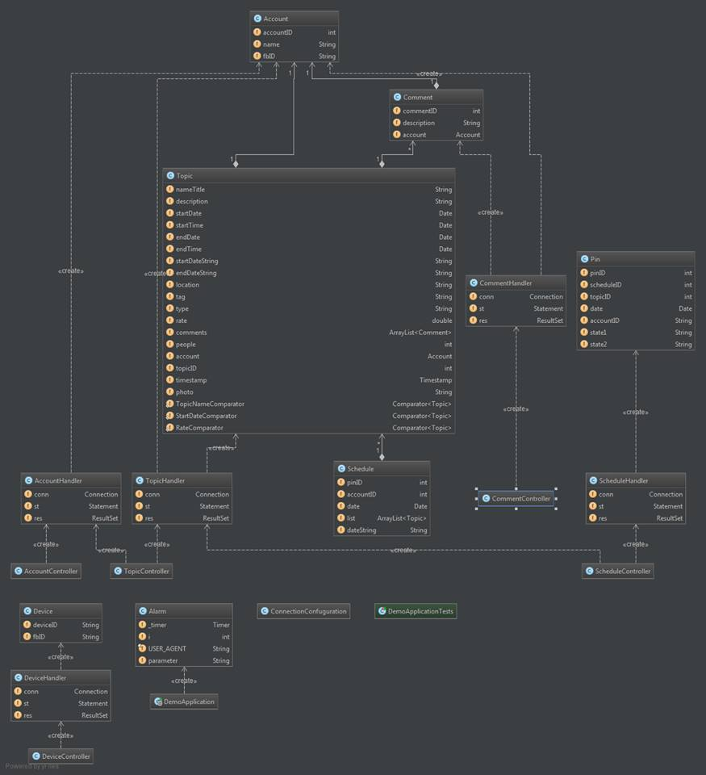
Design Diagrams

Slide 24
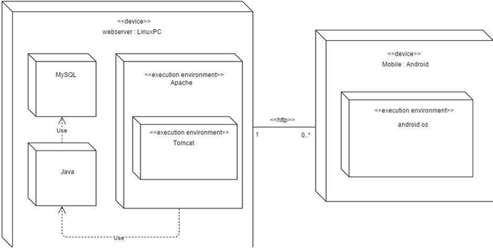
Deployment Diagram

